Slide 1
Zateplování v praxi 2019
Správné napojení střešního okna v konstrukci střechy

Slide 2
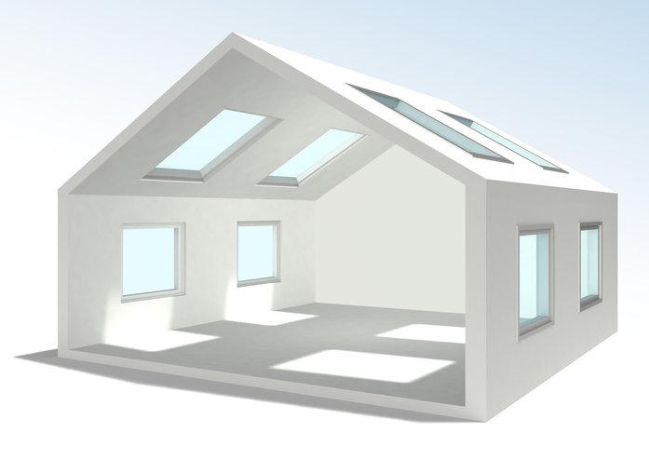
DENNÍ SVĚTLO
2. návrh střešních oken
70% vlastníků rodinných domů uvádí dostatek denního světla jako nejdůležitější kritérium při výběru domu.
Střešní okna poskytují za stejných podmínek nejméně dvakrát více světla než fasádní okna stejných rozměrů a třikrát více světla než vikýře stejných rozměrů!

Slide 3
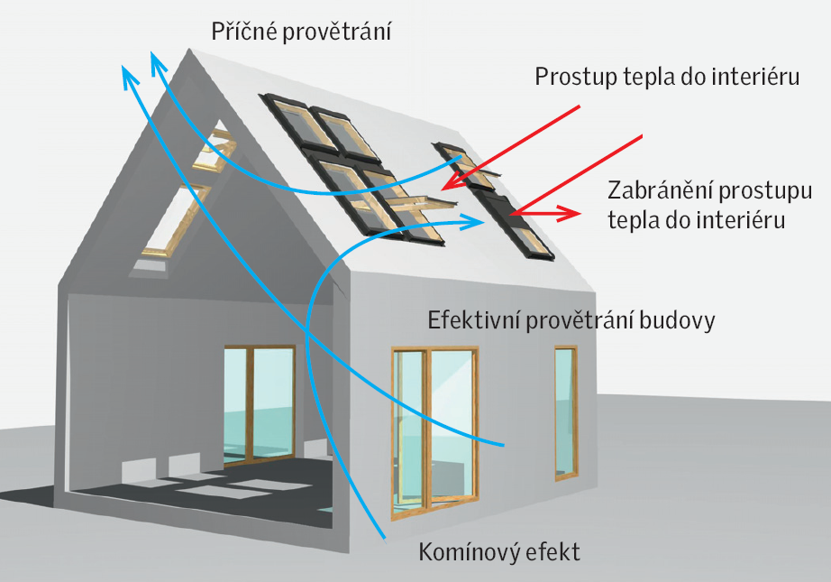
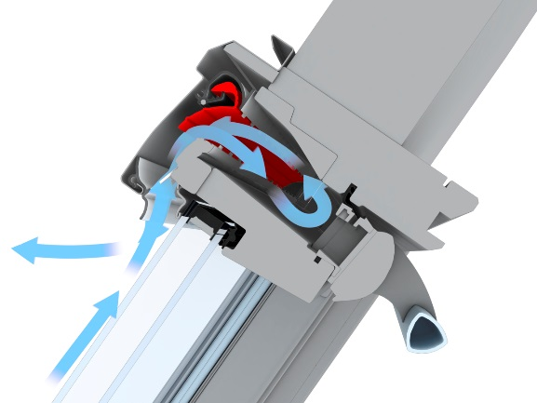
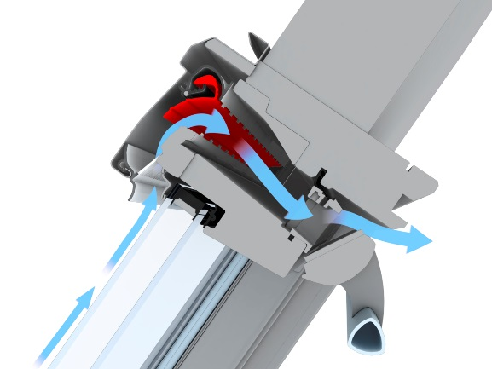
Čerstvý vzduch
2. návrh střešních oken
Přirozené větrání
Ventilační klapka

Slide 4
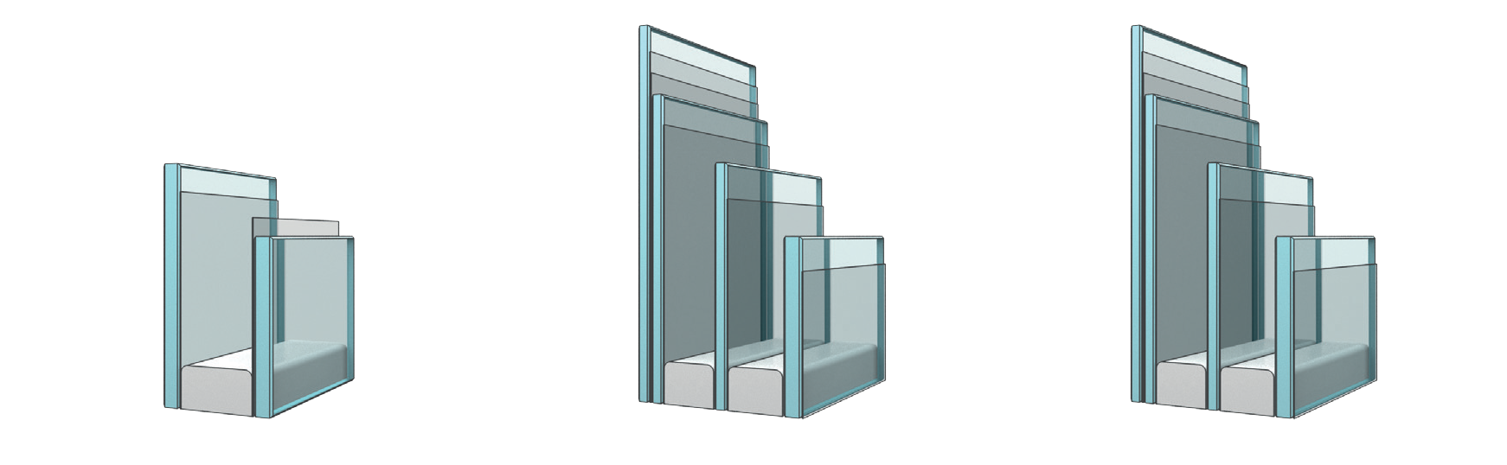
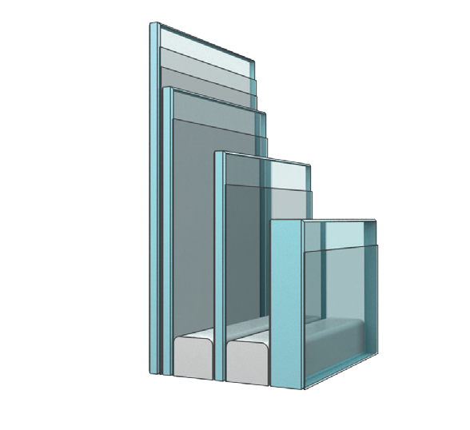
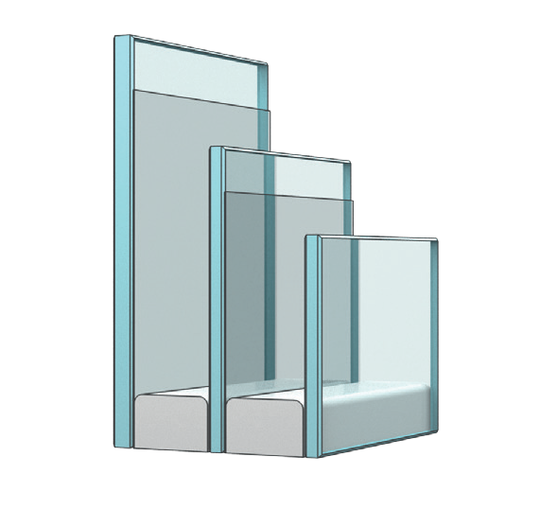
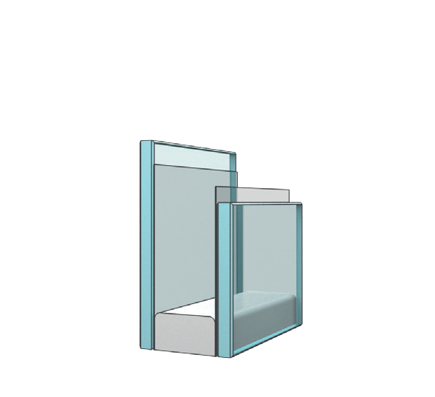
2
VELUX SYSTÉM
STEŠNÍ OKNA
Variabilita zasklení
Premium
Standard Plus
NOVÉ
trojsklo
Standard
Zasklení 50
Zasklení 68
Zasklení 66
Zasklení 62
Zasklení 61
Zasklení 51
Prémiové izolační dvojsklo
Bezpečné izolační trojsklo
Nízkoenergetické
bezpečné trojsklo
Prémiové nízkoenergetické trojsklo proti hluku
Ekonomické izolační trojsklo
Standardní izolační dvojsklo
U_{w}= 1,3
U_{w}= 1,1
U_{w}= 1,0
U_{w}= 0,92–0,96
U_{w}= 1,1
U_{w}= 1,3

Slide 5
Systémové řešení osazení střešních oken VELUX

Slide 6
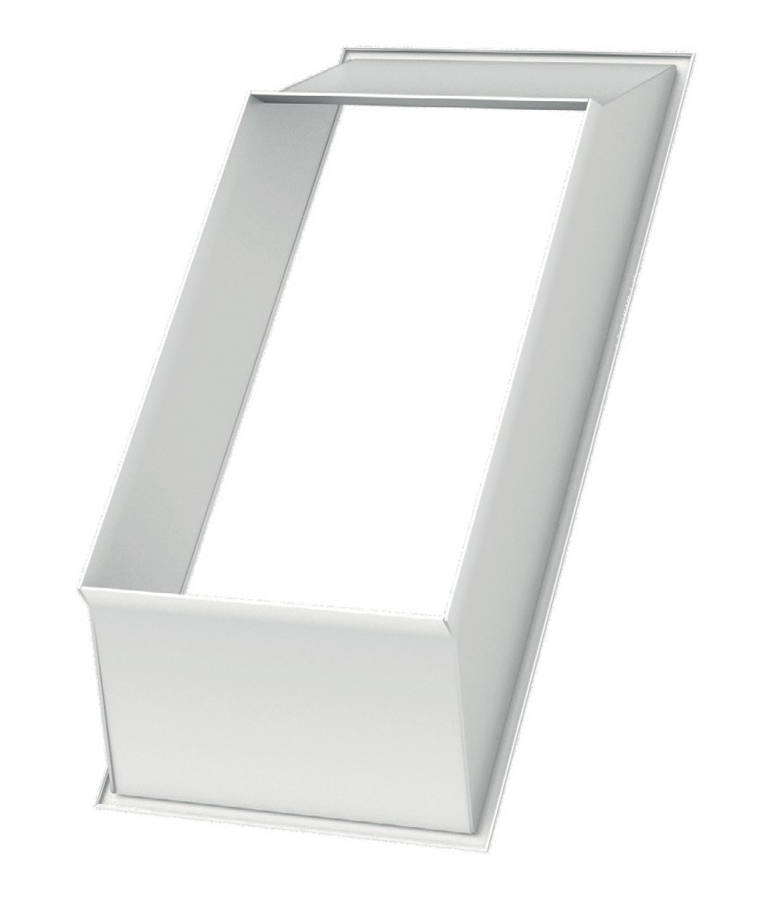
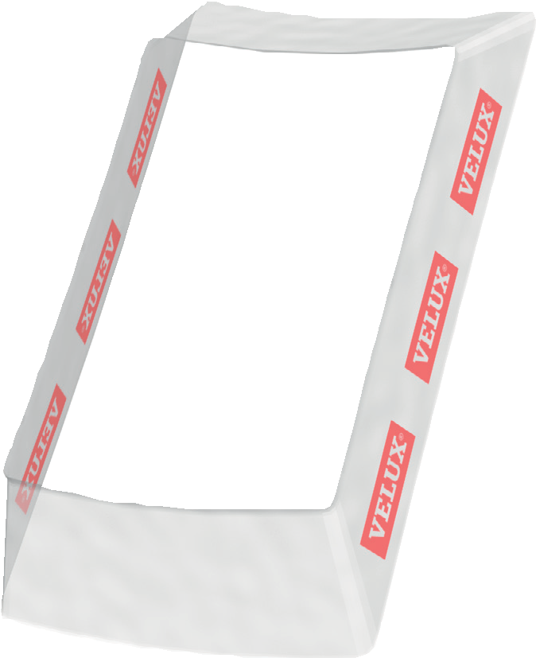
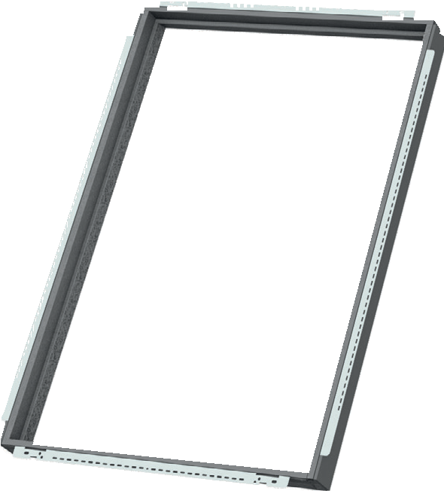
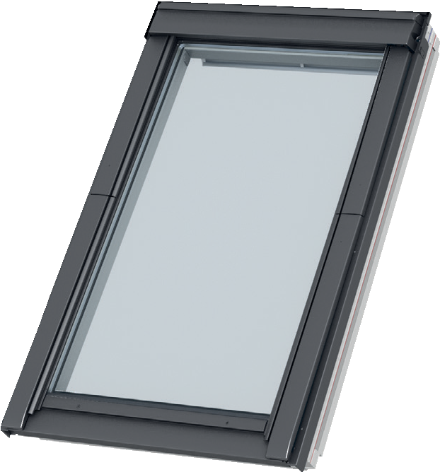
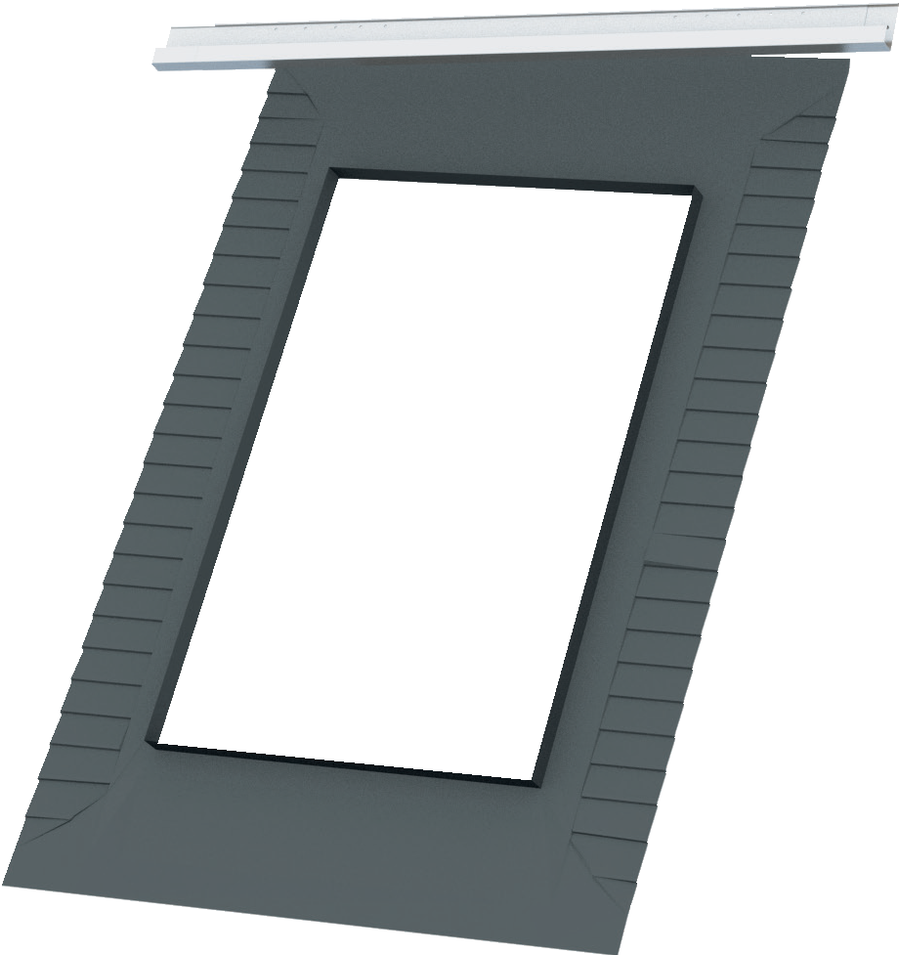
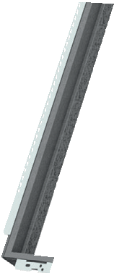
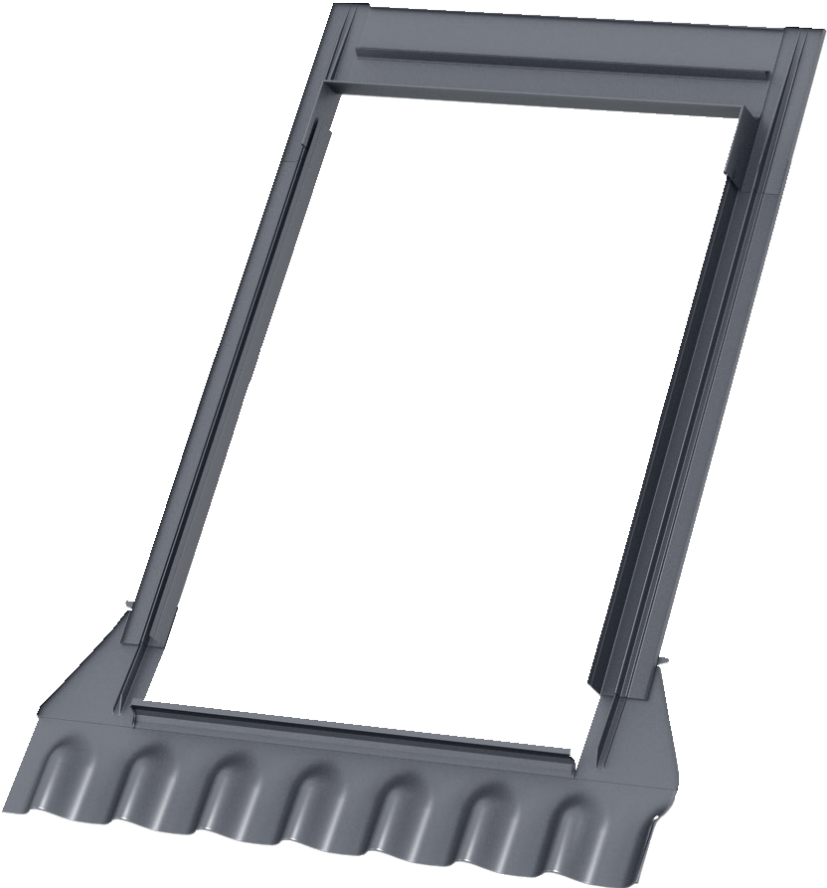
43
VELUX SYSTÉM
MONTÁŽNÍ DOPLŇKY
Interiér
Montážní doplňky
Ostění
Parotěsná fólie
Zateplovací sada
Hydroizolační fólie
Exteriér
Lemování

Slide 7
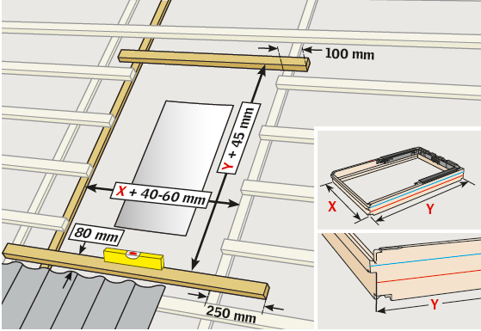
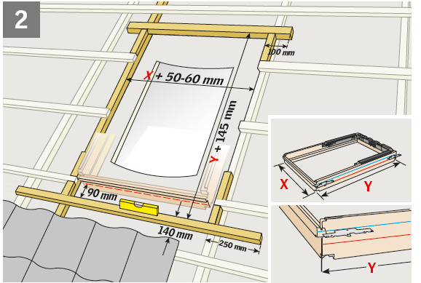
Příprava montážního otvoru
EDW běžná montáž
EDJ zapuštěná montáž

Slide 8
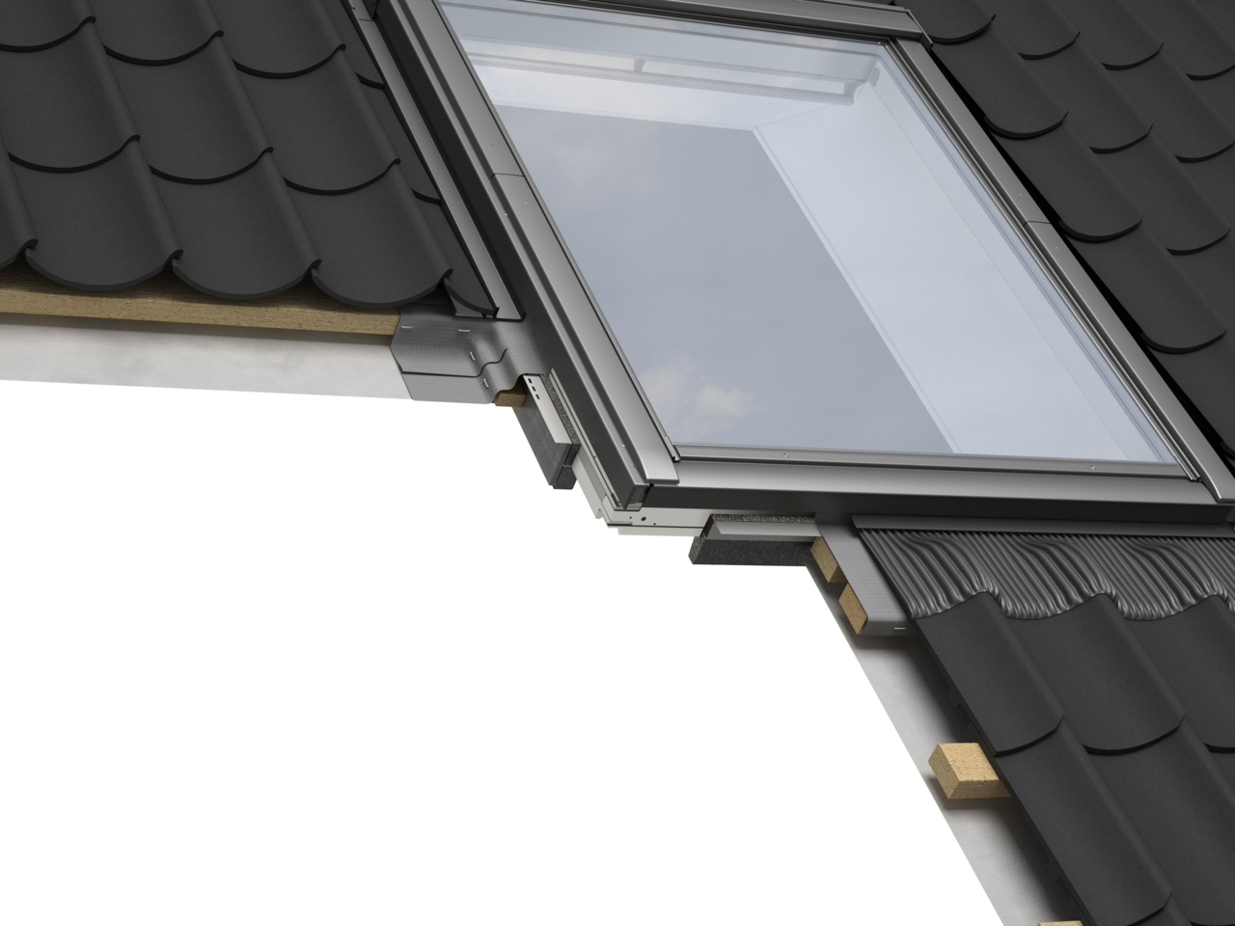


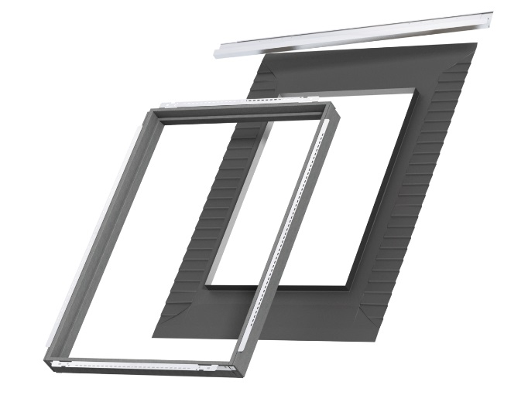
Zateplovací sada BDX
4
VELUX SYSTÉM
MONTÁŽNÍ DOPLŇKY
límec z izolačního materiálu
+ hydroizolační fólie BFX
+ drenážní žlábek
BDX Standardní montáž
BDX F Zapuštěná montáž
Lehké sestavení ze 4 dílů
s profilovanými úhelníky
Fixace pomocí montážních úhelníků

Slide 9
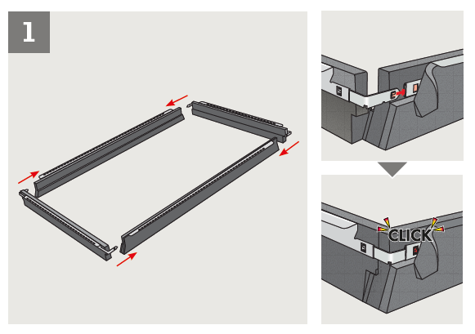
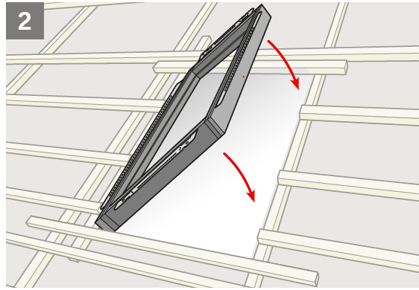

Slide 10
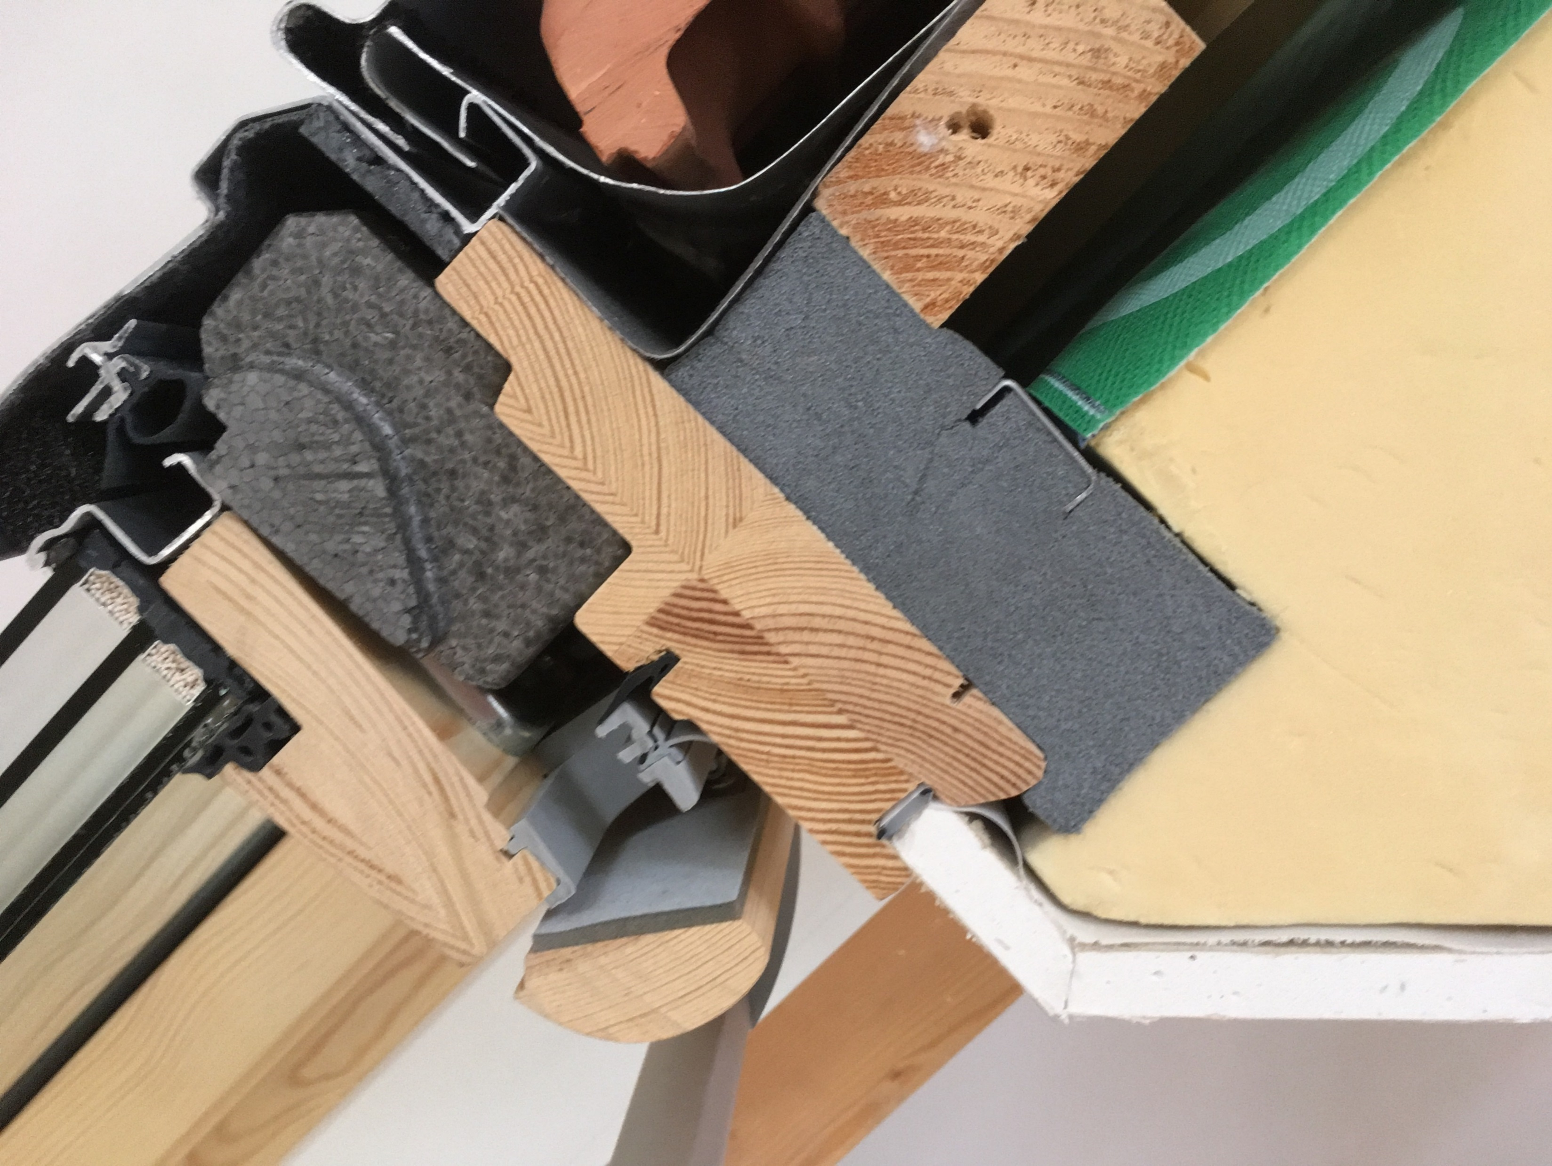
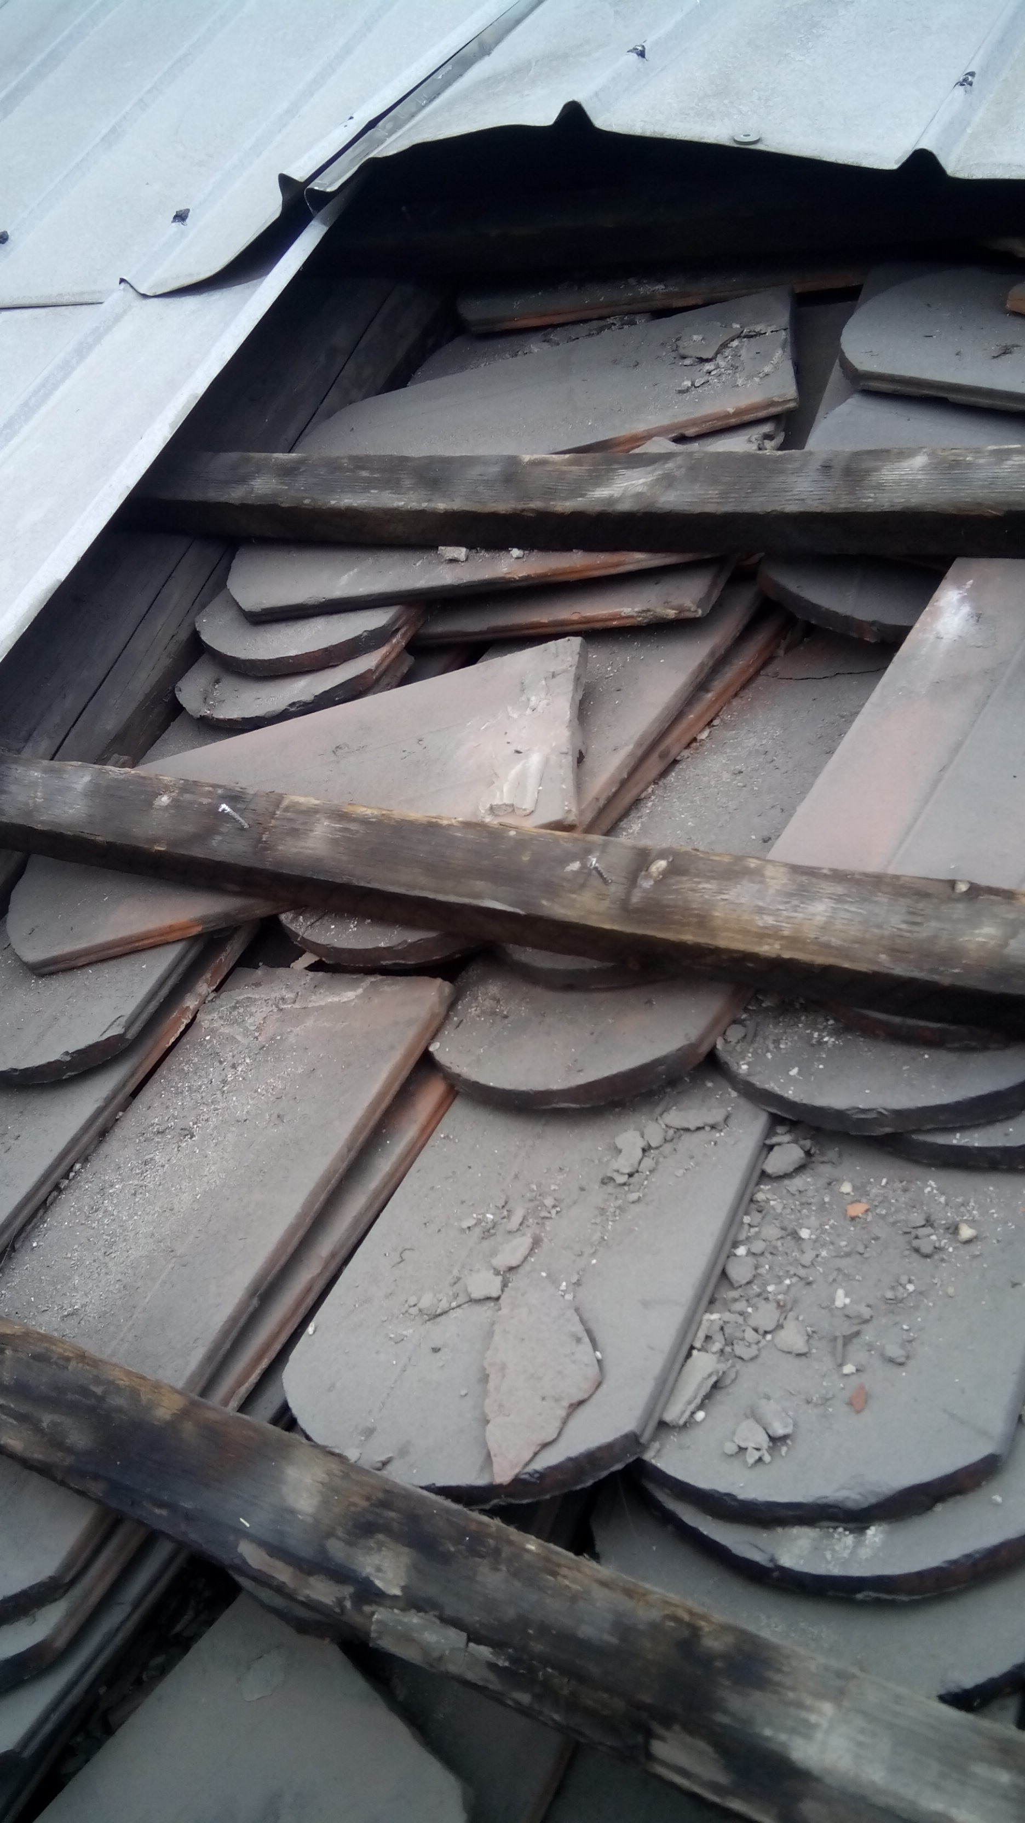
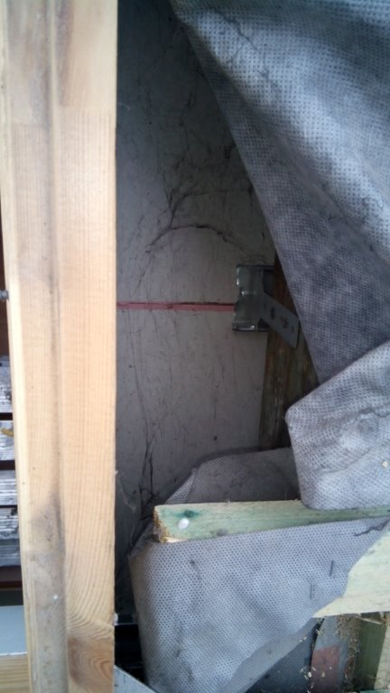

Slide 11
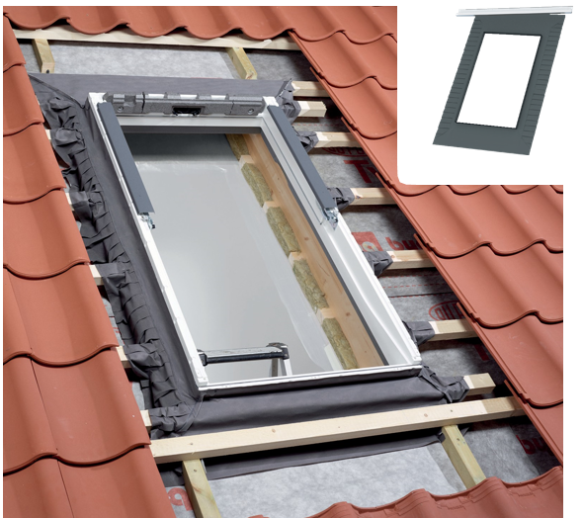
Hydroizolační fólie BFX
manžeta z difuzního materiálu
Prodyšná membrána minimalizuje riziko kondenzace
Snadné připevnění pomocí pásku
s lepidlem
Lepší těsnost díky butylovým páskům a překrytím rohových spojů
Samonosný drenážní žlab

Slide 12
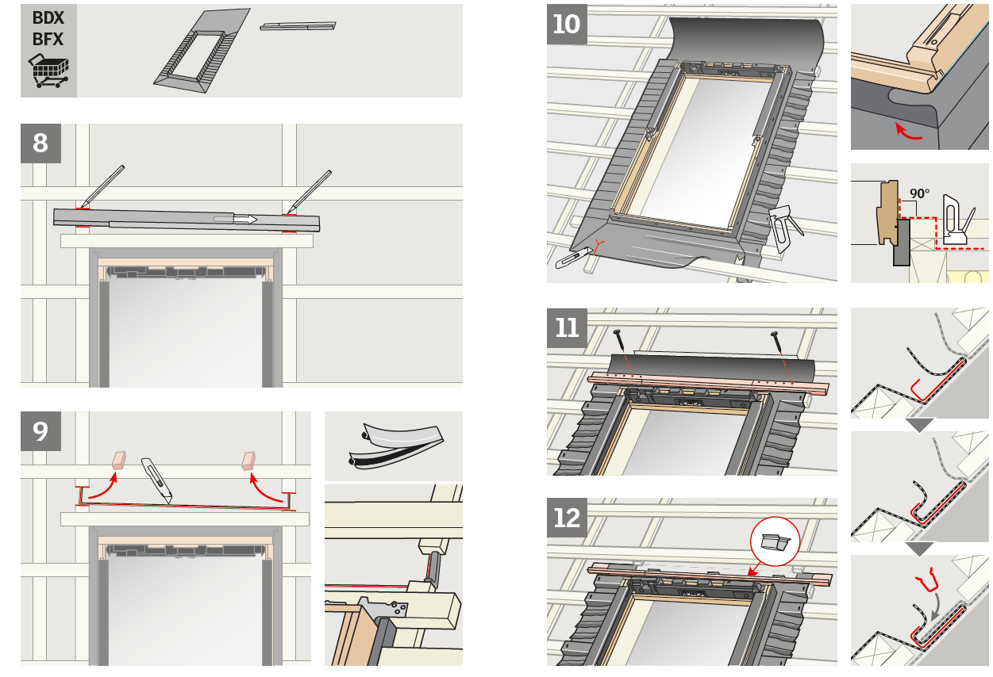

Slide 13
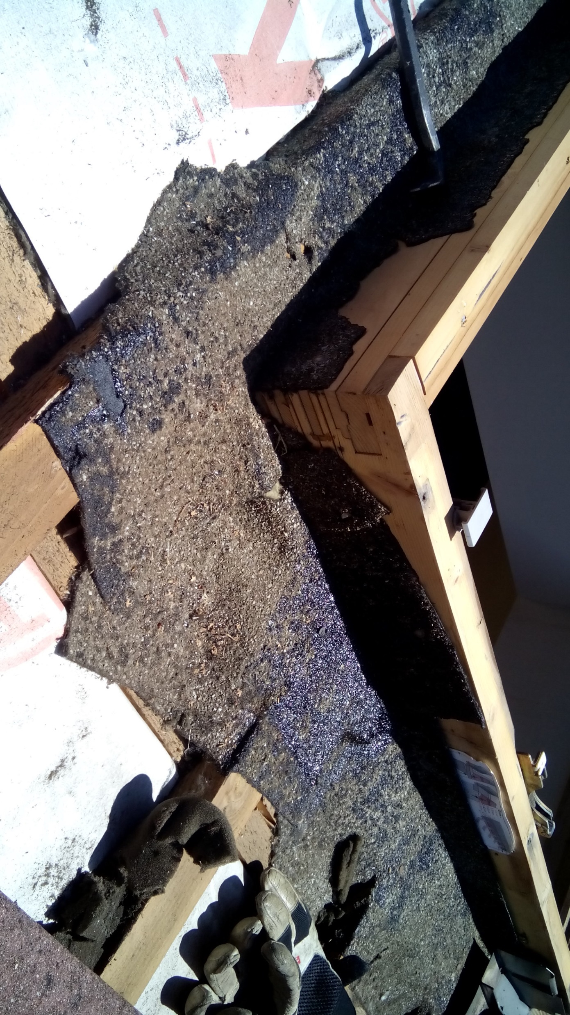
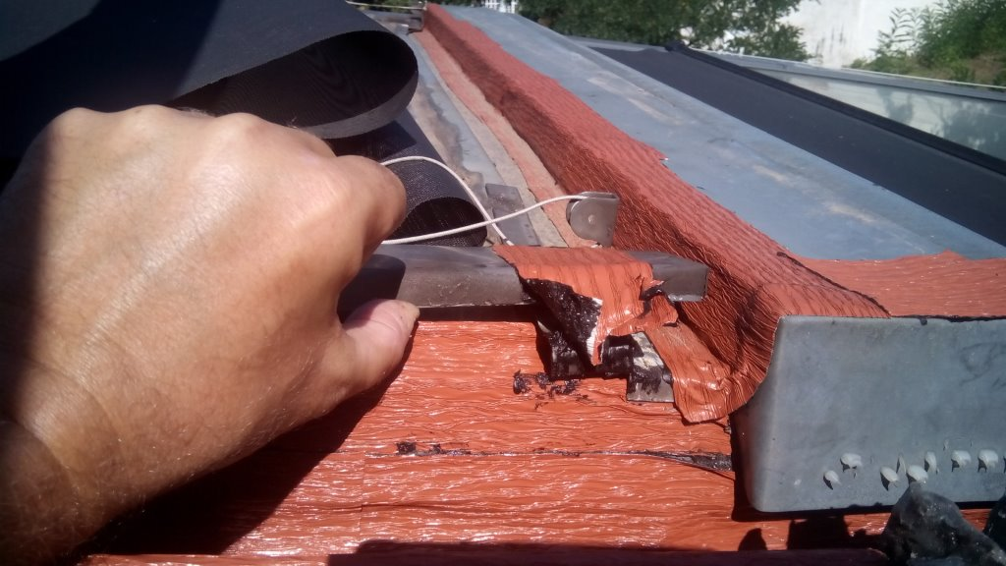
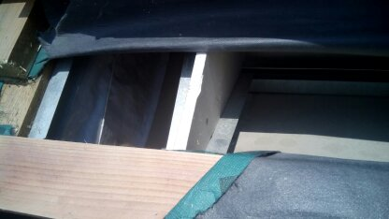
Nejčastější chyby realizace
-chybná instalace na rám okna
-nesprávně instalovaný odtokový žlábek
-proděravění fólie pří přechodu laťování/kontralatí zatékání kondenzační vody do prostoru izolace

Slide 14
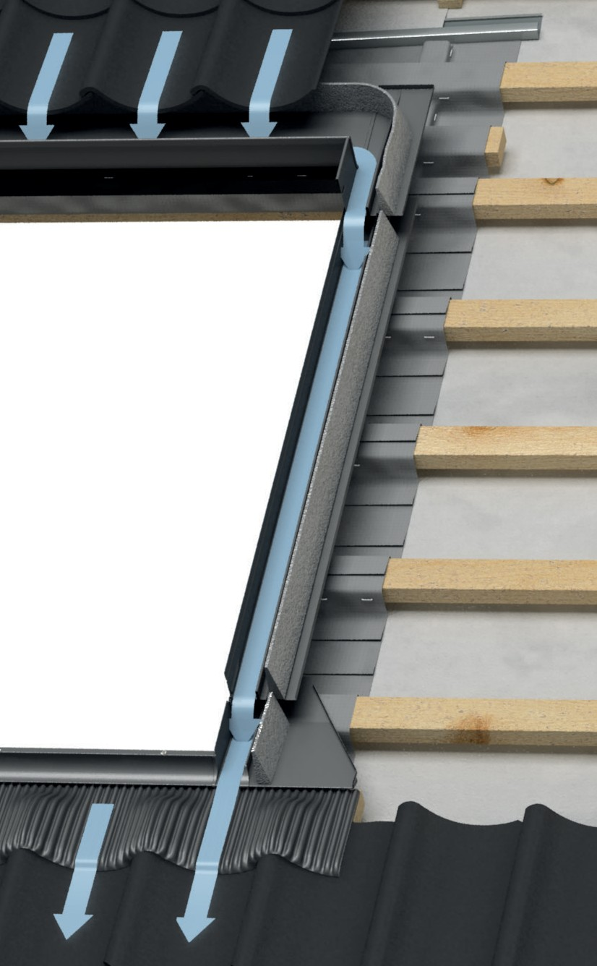
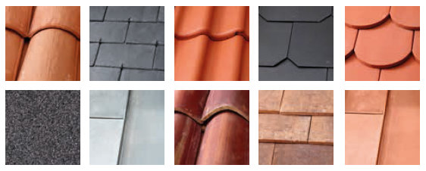
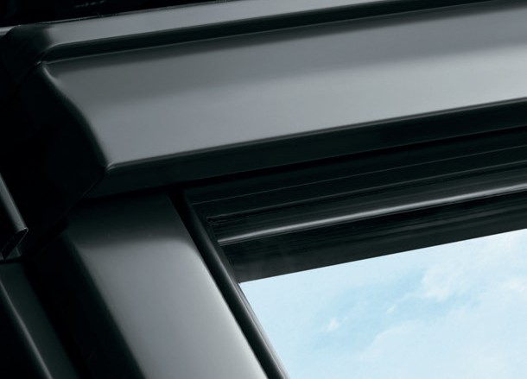
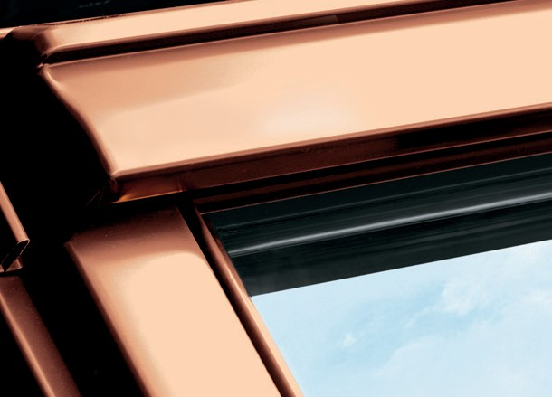
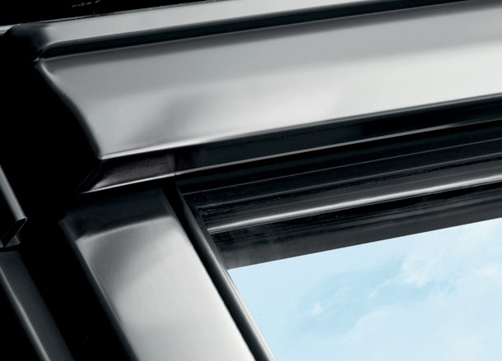
4
VELUX SYSTÉM
MONTÁŽNÍ DOPLŇKY
Lemování
Základní funkcí je odvod vody od střešního okna.
Řešení pro každou střeší krytinu a standardní či zapuštěnou úroveň montáže
Materiálové možnosti
Hliník tmavě šedý
(0)
Měď
(1)
TitanZinek
(3)

Slide 15
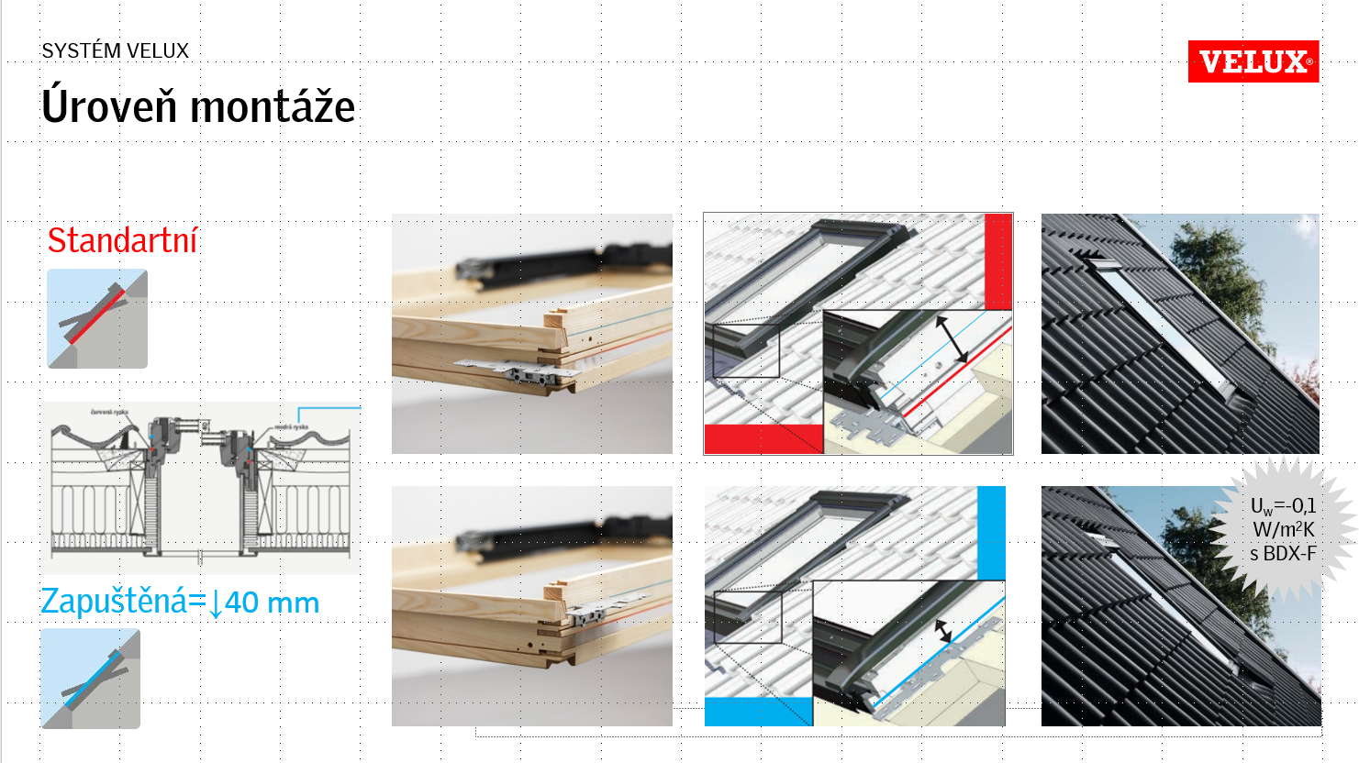

Slide 16
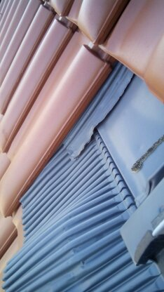
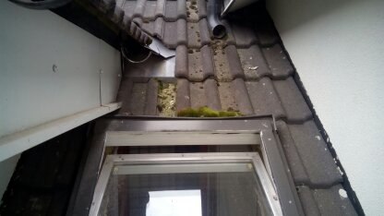
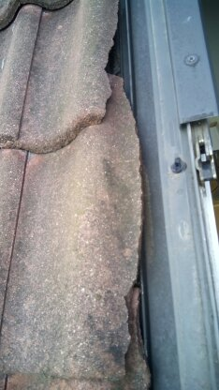
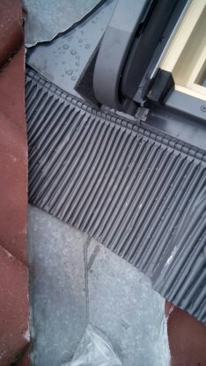
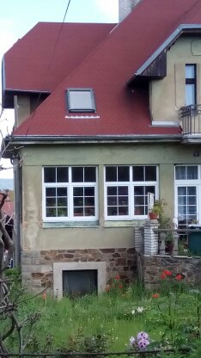
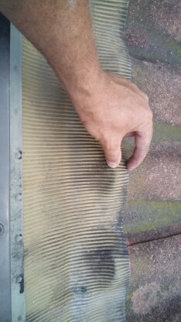

Slide 17
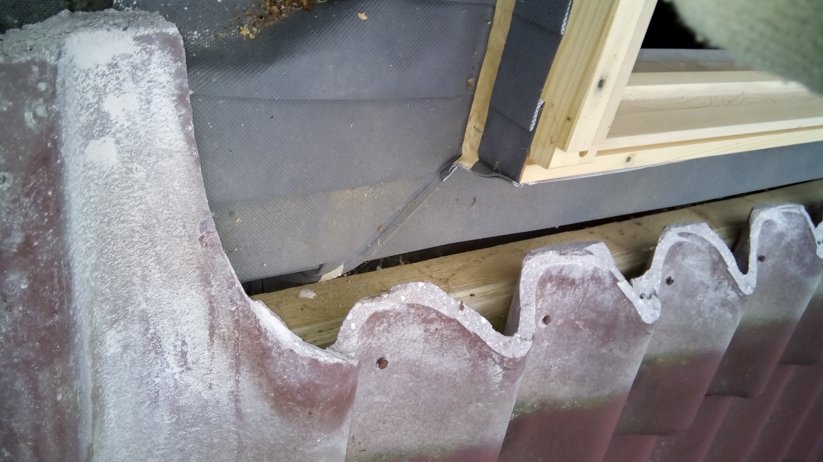
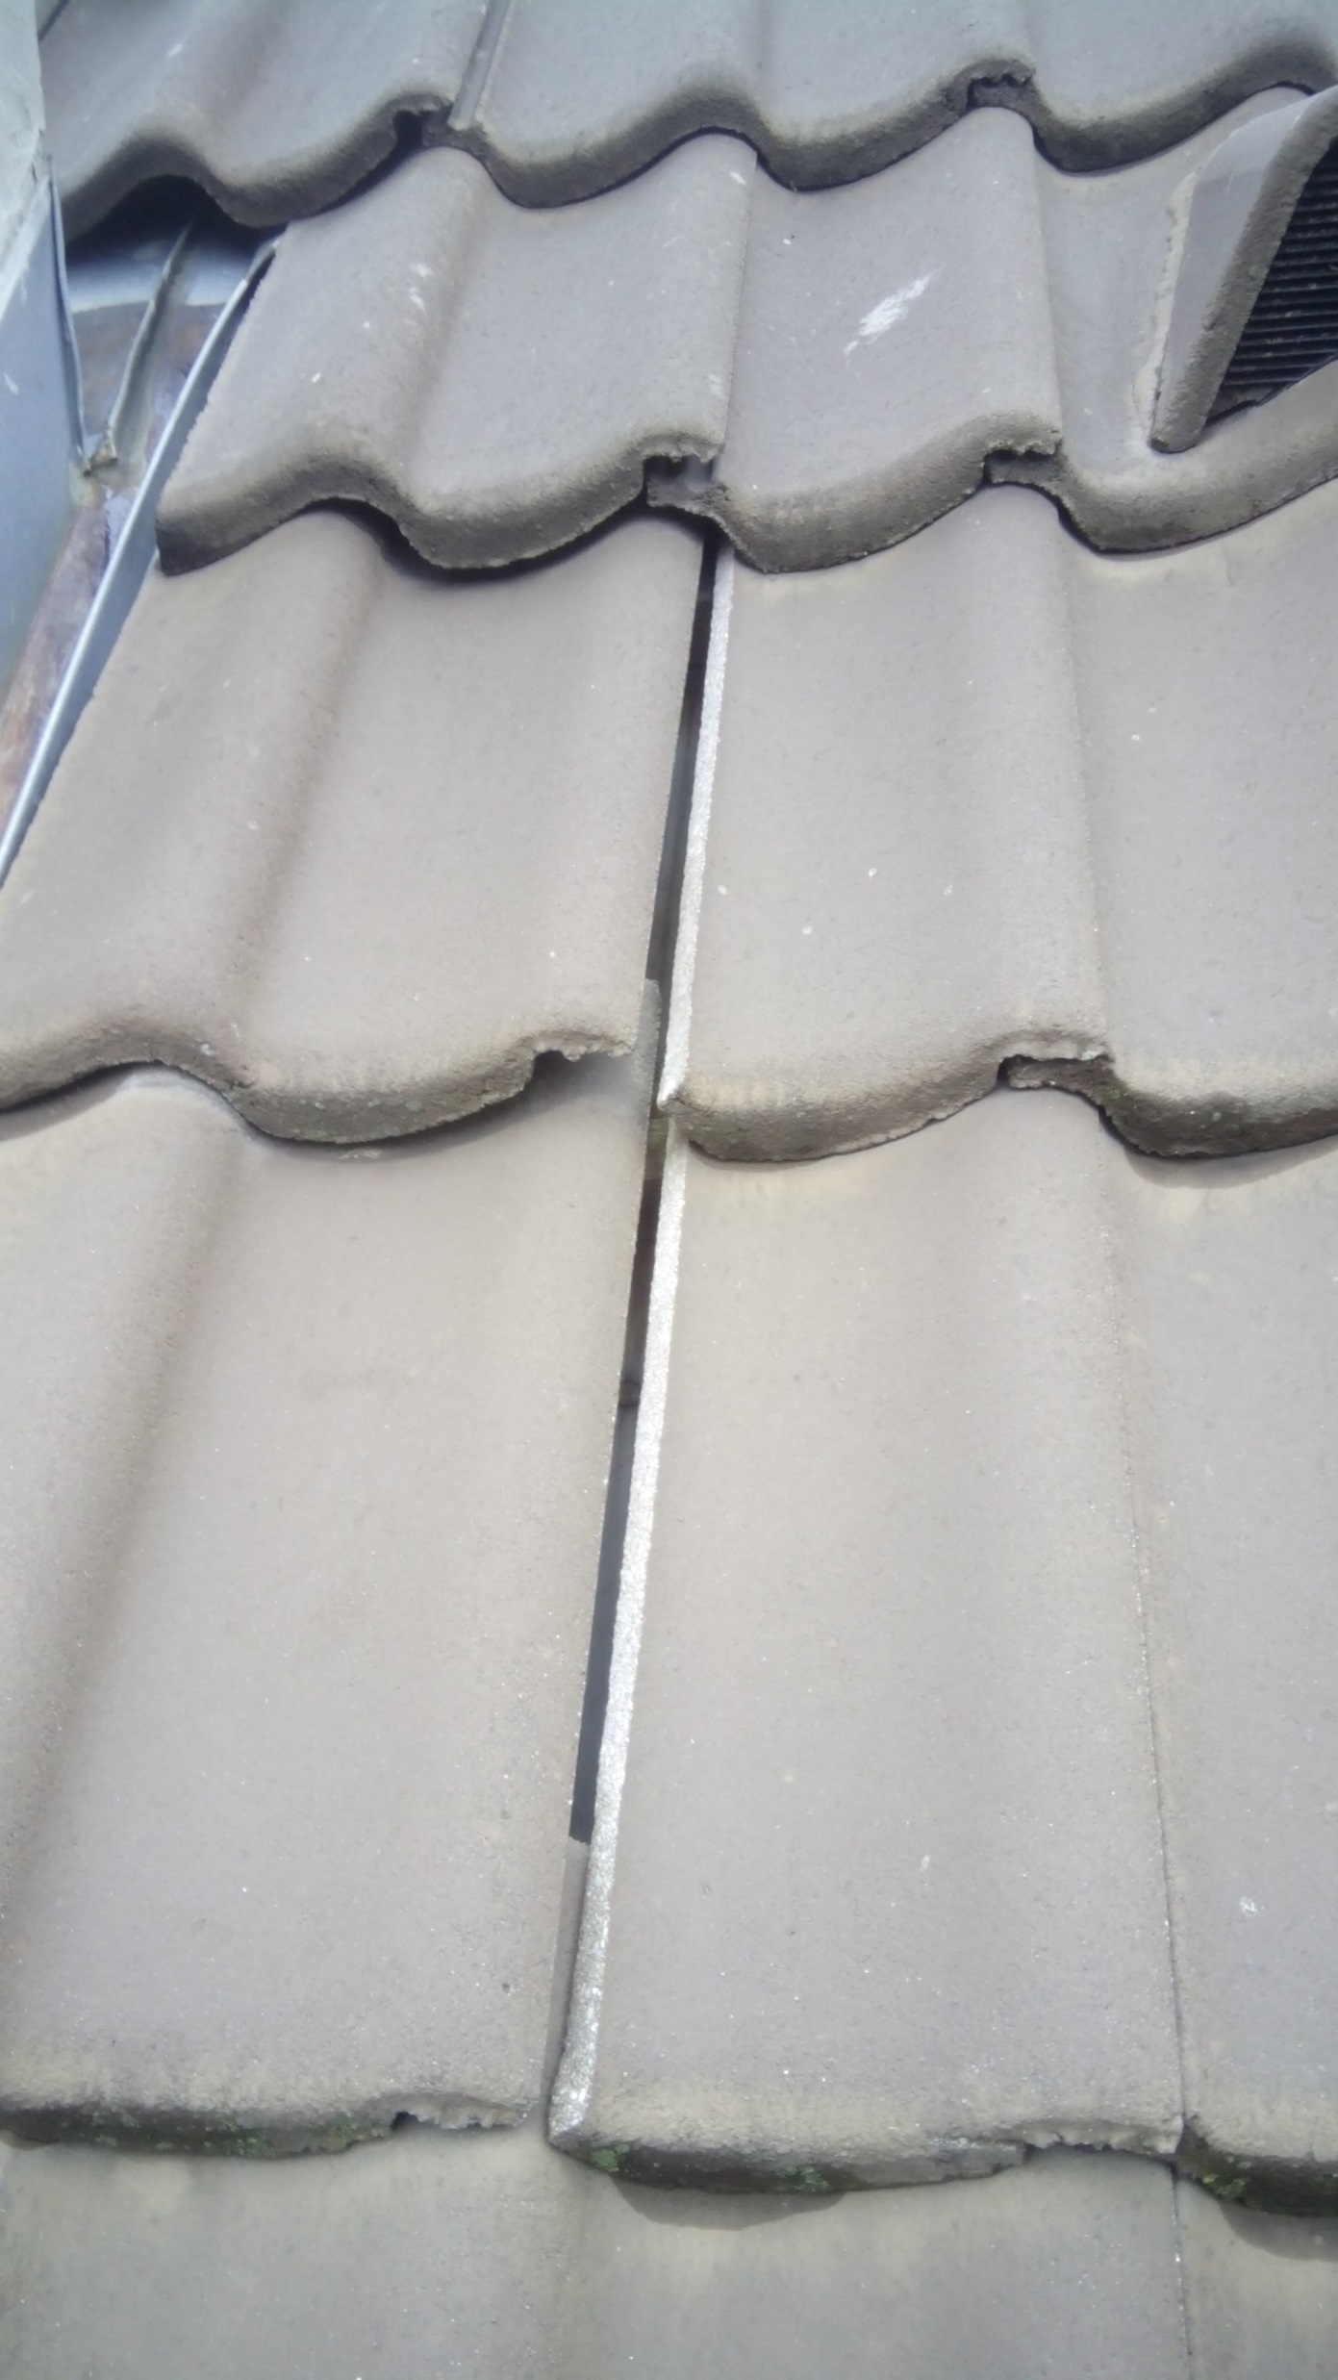
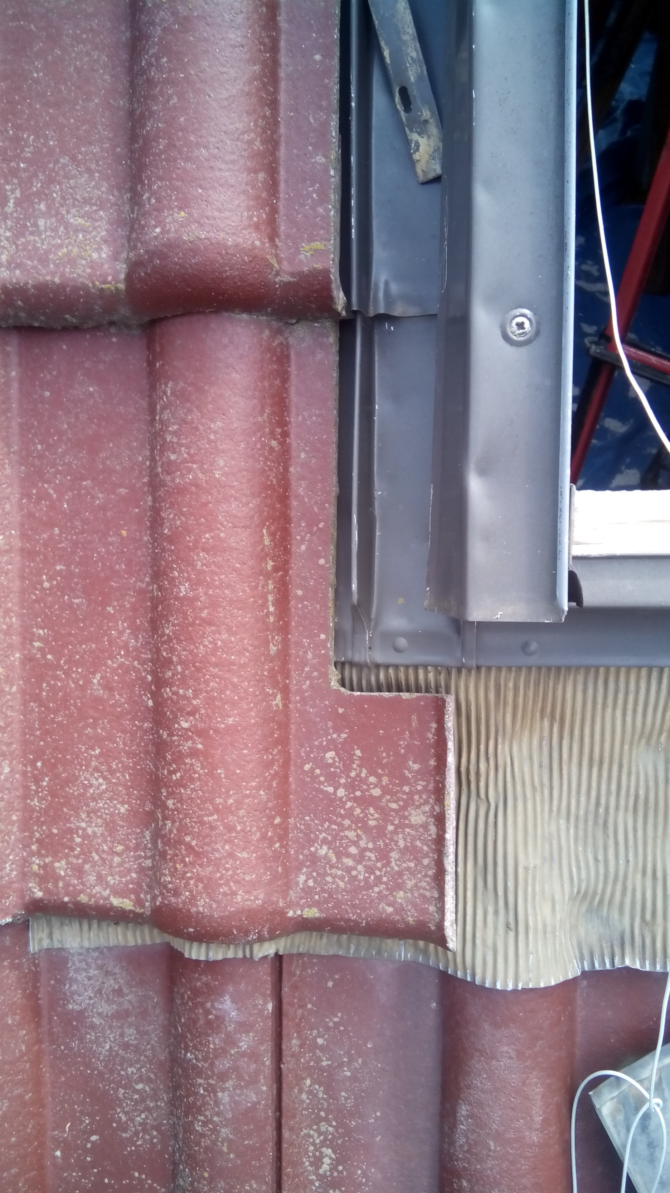

Slide 18
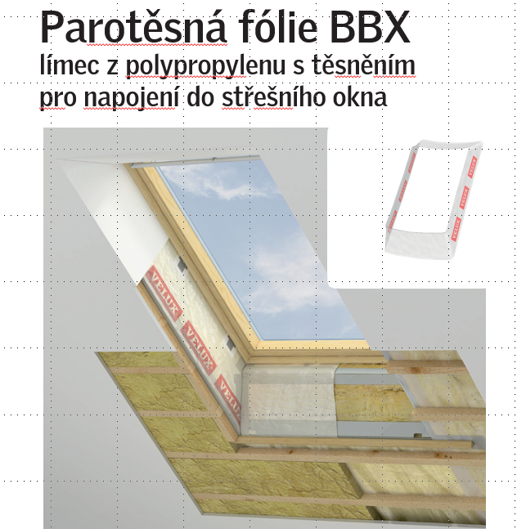
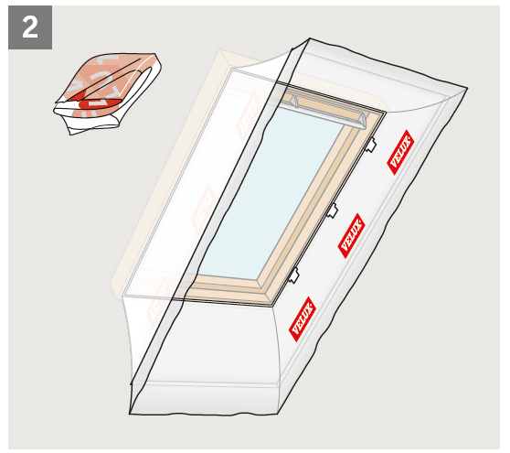
Napojení v parotěsné rovině

Slide 19
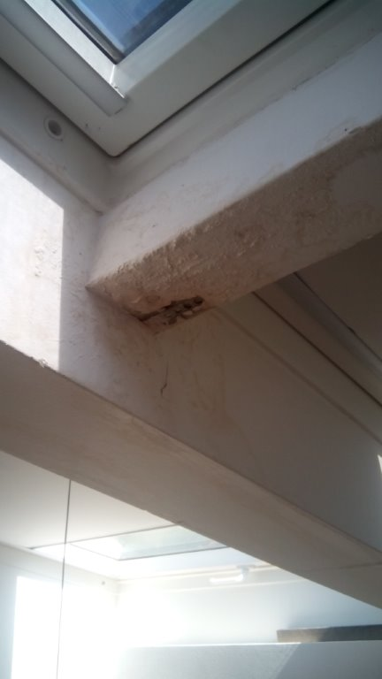
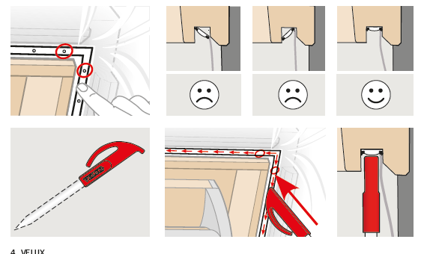
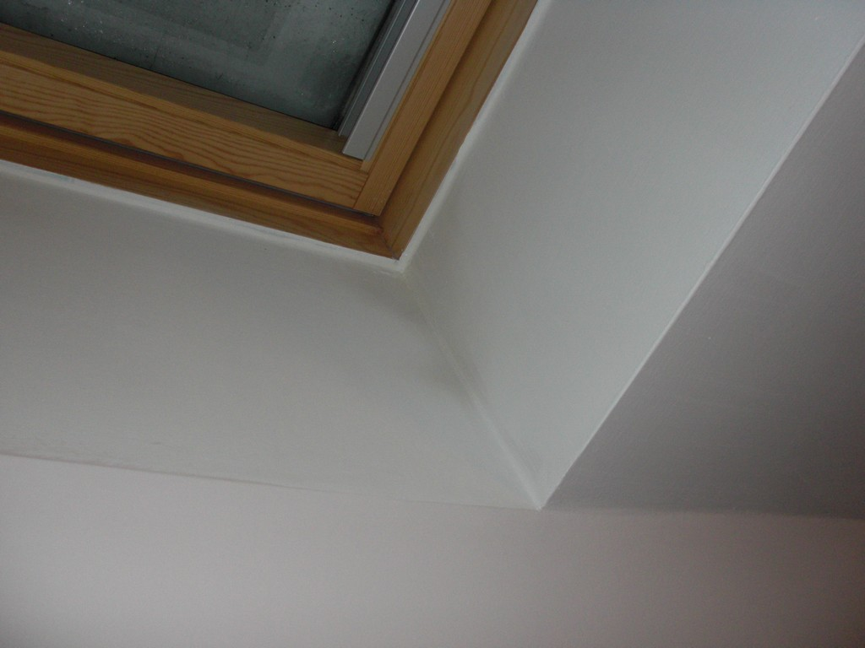
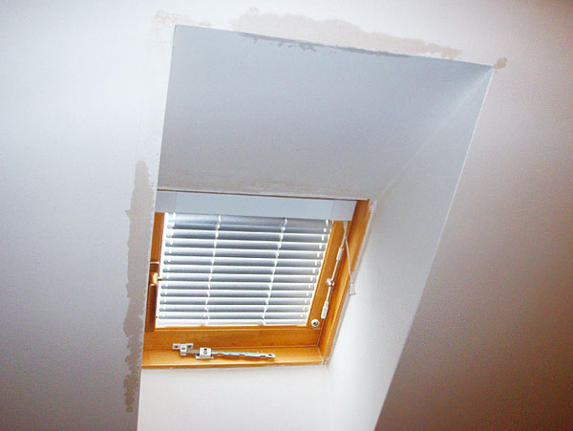


Slide 20

Napojení do vnitřního podhledu
LSB MK06 2000
Prefabrikované ostění pro rychlou a snadnou instalaci
Nový vzhled a ostrými náběhy pro ještě více izolace
Nový voděodolný materiál bez další povrchové úpravy
Pro všechny velikosti střešních oken VELUX
Součástí balení je parotěsná fólie BBX

Slide 21




Slide 22




Slide 23


Slide 24

twitter.com/VELUX
facebook.com/VELUX
youtube.com/user/VELUX
linkedin.com/company/VELUX
pinterest.com/VELUXGroup/

